Slide 1
程式競賽社

Slide 2
C語言-迴圈跳出
練習：製做一亂數產生器(範圍1-100)可產生10組亂數，當出現偶數時立刻停止並輸出該偶數，否則持續印出亂數)。
亂數函數規則：( rand() % (最大值-最小值+1) ) + 最小值
ex：10-50寫法為rand() % (50-10+1) ) + 10
*設定改變亂數種子srand(time(NULL));

Slide 3
C語言-一維陣列
陣列：是一組相同型態的連續變數，它們使用同一個變數名稱，而另外用一個索引值來指定使用第幾個變數。
一維陣列宣告方式：
1. 資料型態 變數名稱[]={值1,值2……} 範例：int ary[]={10,20,30,40};
(宣告整數變數ary為陣列並給予4個值)
2. 資料型態 變數名稱[長度] 範例：int ary[5];
(宣告整數變數ary為陣列並給予給予長度5，但先不給陣列值)
一維陣列使用方式：
假設有一整數變數陣列如右圖
int ary={11,22,33,44,55}
則ary[0]=11;
索引值(value)
11 | 22 | 33 | 44 | 55
索引(key)
0 | 1 | 2 | 3 | 4

Slide 4
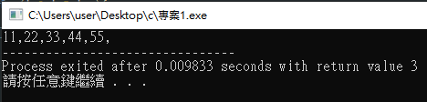
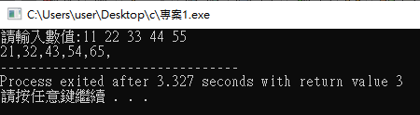
C語言-一維陣列
練習1：宣告一整數陣列，並賦予5個數值，分別是20,40,60,80,100，並利用迴圈輸出陣列內容，其結果如下
練習2：宣告一整數陣列並設定長度5，由使用者輸入5個數值後，輸出每個數值再加10之結果

Slide 5
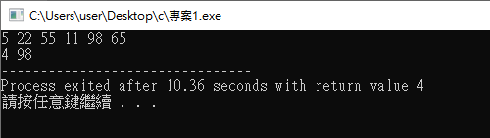
C語言-一維陣列
練習3：給你一連串的正整數，請你找出最大的數出現在第幾個位置，以及它是多少。
輸入說明：
一開始有一個正整數 N (1<=N<=10)，代表後面會出現幾個數字，接下來即是這 N 個整數。
輸出說明：
請輸出最大值出現在第幾個位置(位置從 1 開始算)，以及它是多少，中間請空一格。

Slide 6
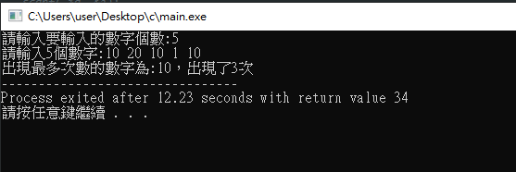
C語言-一維陣列
練習4：輸出陣列中出現最多次數的數字以及次數。
輸入說明：
一開始有一個正整數 N (1<=N<=10)，代表後面會出現幾個數字，接下來即是這 N 個整數。
輸出說明：
請輸出出現最多次數的數字，並輸出出現次數

Slide 7
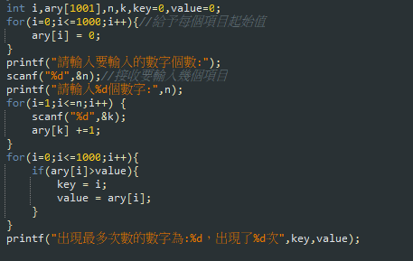
C語言-一維陣列
練習4：其中之一解法

Slide 8
C語言-多維陣列
多維陣列：建立於一維陣列上而再建立更多陣列，則稱為多維陣列。由於正常情況下僅會使用到二維陣列，因此在C語言也有二維陣列的表示方式。
一維陣列宣告方式：
資料型態 變數名稱[長度1] [長度2] 範例：int ary[2][3]={{1,1,1}, {2,2,2}};
(宣告整數變數ary為二陣列並給予給予兩長度，第一長度為最外圍長度，第二長度為內為長度)
多維陣列思考方式即為陣列內再包含更多的陣列

Slide 9
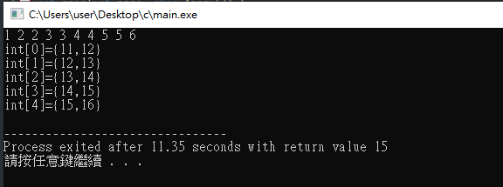
C語言-多維陣列
練習1：宣告一整數二維陣列並設定外長度5，內長度2，由使用者輸入5組數值後，輸出每組數值再加10之結果

Slide 10
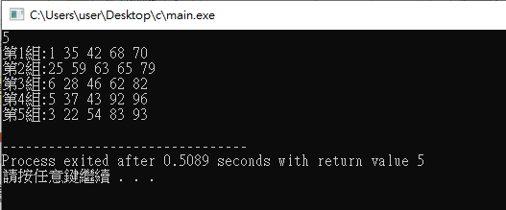
C語言-多維陣列
練習2:請製作一樂透程式，由使用者輸入一正整數(1<=N<10)，之後產生N組樂透號碼，一組樂透號碼有5個數字(1<=M<=100)由亂數產生且所有號碼皆不可重複。最後輸出各組樂透號碼。
輸入範例:
5
輸出範例:
第1組:1 35 42 68 70
第2組:25 59 63 65 79
第3組:6 28 46 62 82
第4組:5 37 43 92 96
第5組:3 22 54 83 93

Slide 11
C語言-多維陣列
練習2解

